Slide 1
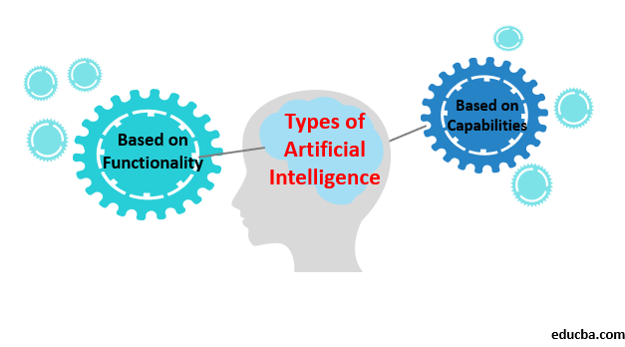
Types Of AI

Slide 2
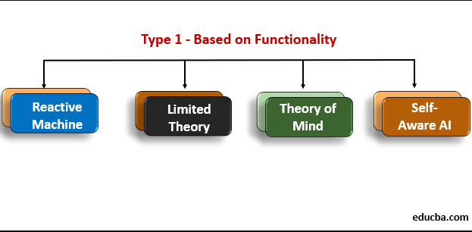

Slide 3
Reactive Machines
Reactive machines are the most basic types of Artificial Intelligence.
This type of AI includes machines that operate solely based on the present data, taking into account only the current situation.
Reactive AI machines cannot form inferences from the data to evaluate their future actions. They can perform a narrowed range of pre-defined tasks.
An example of Reactive AI is the famous IBM Chess program that beat the world champion, Garry Kasparov.
Also use Google's AlphaGo.
Notes:
2. ဤ AI အမျိုးအစားတွင် လက်ရှိအခြေအနေကိုသာ ထည့်သွင်းစဉ်းစားကာ လက်ရှိ ဒေတာကို အခြေခံ၍ လုပ်ဆောင်သည့် စက်များ ပါဝင်သည်
3. Reactive AI စက်များသည် ၎င်းတို့၏ အနာဂတ်လုပ်ဆောင်ချက်များကို အကဲဖြတ်ရန် ဒေတာများမှ ကောက်ချက်မချနိုင်ပါ။
. ၎င်းတို့သည် ကြိုတင်သတ်မှတ်ထားသော လုပ်ငန်းတာဝန်များကို ကျဉ်းမြောင်းစွာ လုပ်ဆောင်နိုင်သည်။
4. Reactive AI ၏ဥပမာတစ်ခုသည် ကမ္ဘာ့ချန်ပီယံ Garry Kasparov ကိုအနိုင်ယူခဲ့သော နာမည်ကျော် IBM စစ်တုရင်ပရိုဂရမ်ဖြစ်သည်။

Slide 4

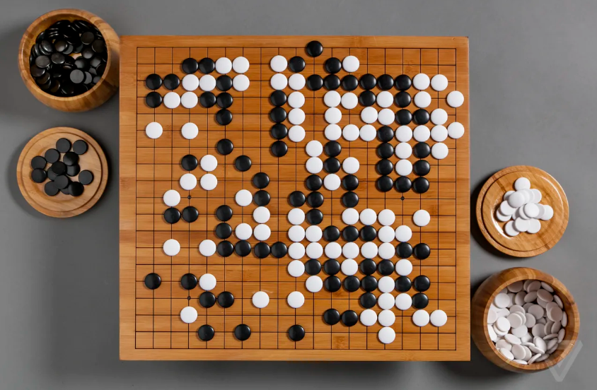
Reactive Machines
IBM Chess program
Google's AlphaGo

Slide 5
Limited Memory
Limited memory machines are one step ahead of reactive machines.
They have the ability to process past memories and store information.
The data in them can be stored for a short amount of time.
Self-driving cars are one of the best examples of Limited Memory systems. These cars can store recent speed of nearby cars, the distance of other cars, speed limit, and other information to navigate the road.
These machines can use stored data for a limited time period only.

Slide 6
Theory of Mind
Theory of Mind AI should understand the human emotions, people, beliefs, and be able to interact socially like humans.
Theory of Mind AI will also involve training computers. E.g., it could involve building a neural network.
A system powered by Theory of Mind AI will answer simple “what if” questions about potential actions that entities around them might undertake.
A robot or a system powered by Theory of Mind AI will be more communicative with human beings. E.g., such robots/systems will be able to explain their actions, and this is different from the current generation of AI.
This type of AI machines are still not developed, but researchers are making lots of efforts and improvement for developing such AI machines.
Notes:
စိတ်၏သီအိုရီ AI သည် လူသားတို့၏ စိတ်ခံစားမှုများ၊ လူများ၊ ယုံကြည်ချက်များကို နားလည်ပြီး လူသားများကဲ့သို့ လူမှုရေးအရ ဆက်ဆံနိုင်ရမည်။
3. တကယ်လို့
5.ဤ AI စက်အမျိုးအစားသည် မဖွံ့ဖြိုးသေးသော်လည်း သုတေသီများသည် ထိုကဲ့သို့သော AI စက်များကို တီထွင်ရန်အတွက် ကြိုးပမ်းအားထုတ်မှုများနှင့် တိုးတက်မှုများစွာကို ပြုလုပ်နေကြသည်။

Slide 7
Self-Awareness
Self-awareness AI is the future of Artificial Intelligence. These machines will be super intelligent, and will have their own consciousness, sentiments, and self-awareness.
Future AI systems must learn to understand that everyone (both people and AI objects) have thoughts and feelings.
Future AI systems must know how to adjust their behavior to be able to walk among us.
These machines will be smarter than human mind.
Self-Awareness AI does not exist in reality still and it is a hypothetical concept.
Notes:
၎င်းတို့၏ ကိုယ်ပိုင်အသိစိတ်၊ စိတ်ဓာတ်များနှင့် ကိုယ့်ကိုယ်ကိုယ် သတိရှိကြမည်ဖြစ်သည်
2.အနာဂတ် AI စနစ်များသည် လူတိုင်း (လူနှင့် AI အရာဝတ္ထုများ) တွင် အတွေးနှင့် ခံစားချက်များ ရှိသည်ကို နားလည်ရန် သင်ယူရမည်ဖြစ်သည်။
3.၎င်းတို့၏ အပြုအမူကို ချိန်ညှိနည်းကို သိရှိရမည်ဖြစ်သည်။
4.ဒီစက်တွေက လူတွေရဲ့စိတ်ထက် ဉာဏ်ကောင်းလိမ့်မယ်။
5. Self-Awareness AI သည် လက်တွေ့တွင် မတည်ရှိသေးဘဲ ၎င်းသည် စိတ်ကူးယဉ်အယူအဆတစ်ခုဖြစ်သည်။

Slide 8
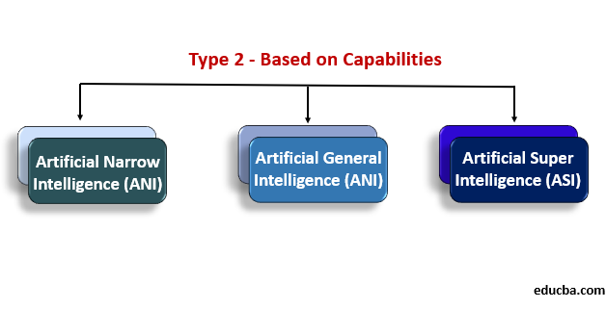

Slide 9
Artificial Narrow Intelligence (ANI)
Also known as Weak AI, ANI is the stage of Artificial Intelligence involving machines that can perform only a narrowly defined set of specific tasks.
At this stage, the machine does not possess any thinking ability, it just performs a set of pre-defined functions.
Examples of Weak AI include Siri, Alexa, Self-driving cars, Alpha-Go, Sophia the humanoid and so on.
Almost all the AI-based systems built till this date fall under the category of Weak AI.
Notes:
1. ANI သည် ကျဉ်းမြောင်းစွာ သတ်မှတ်ထားသော အလုပ်များကိုသာ လုပ်ဆောင်နိုင်သော စက်များ ပါဝင်သော Artificial Intelligence အဆင့်ဖြစ်သည်
2. စက်သည် မည်သည့် တွေးခေါ်နိုင်စွမ်းမှ မပါဝင်ဘဲ ကြိုတင်သတ်မှတ်ထားသော လုပ်ဆောင်ချက်များကိုသာ လုပ်ဆောင်သည်။
4. ယခုအချိန်အထိ တည်ဆောက်ထားသည့် AI အခြေခံစနစ်အားလုံးနီးပါးသည် Weak AI အမျိုးအစားအောက်တွင် ရှိသည်။

Slide 10
Artificial General Intelligence (AGI)
Also known as Strong AI, AGI is the stage in the evolution of Artificial Intelligence wherein machines will possess the ability to think and make decisions just like us humans.
There are currently no existing examples of Strong AI, however, it is believed that we will soon be able to create machines that are as smart as humans.
Strong AI is considered a threat to human existence by many scientists, including Stephen Hawking
Notes:
2. Strong AI ၏ လက်ရှိနမူနာများ မရှိသေးသော်လည်း မကြာမီ လူသားများကဲ့သို့ စမတ်ကျသော စက်များကို မကြာမီ ဖန်တီးနိုင်မည်ဟု ယုံကြည်ပါသည်။
3. စတီဖင်ဟော့ကင်းအပါအဝင် သိပ္ပံပညာရှင်များစွာက strong AI သည် လူသားဖြစ်တည်မှုကို ခြိမ်းခြောက်မှုတစ်ခုအဖြစ် သတ်မှတ်ခံထားရသည်

Slide 11
Artificial Super Intelligence (ASI)
Artificial Super Intelligence is the stage of Artificial Intelligence when the capability of computers will surpass human beings.
ASI is currently a hypothetical situation as depicted in movies and science fiction books, where machines have taken over the world.
Notes:
1. Artificial Super Intelligence သည် လူသားများထက် ကွန်ပြူတာများ၏ စွမ်းရည်ထက် သာလွန်သွားသောအခါတွင် Artificial Intelligence အဆင့်ဖြစ်သည်။
2.ASI သည် လက်ရှိတွင် စက်ယန္တရားများ ကမ္ဘာကို သိမ်းပိုက်ထားသည့် ရုပ်ရှင်များနှင့် သိပ္ပံစိတ်ကူးယဉ်စာအုပ်များတွင် သရုပ်ဖော်ထားသည့်အတိုင်း စိတ်ကူးယဉ်အခြေအနေတစ်ခုဖြစ်သည်။

Slide 12
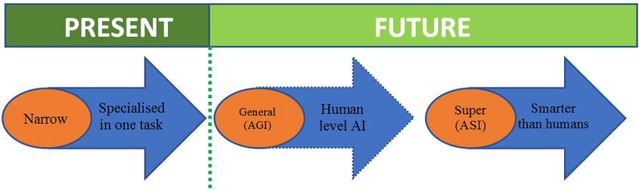

Slide 13

&
Any Question!

